Slide 1
系统软件应用综合实验
李琳 linli@whut.edu.cn
计算机科学与技术学院

Slide 2
数据库基础
数据库基本概念
数据库设计
数据库应用系统

Slide 3
数据库基本概念
数据库与数据库管理系统
数据库系统
数据模型
关系型数据库语言
Notes:
DB DBMS DBA

Slide 4
数据库基本概念 DB & DBMS
数据库(DB)：存放数据的仓库，并且数据之间存在一定的关联，按一定的格式存放在计算机上。
数据库管理系统(DBMS)：数据库管理系统是管理数据库的系统，它按一定的数据模型组织数据。
数据定义功能
数据操纵功能
数据的完整性检查功能
数据库的安全保护功能
数据库的并发控制功能
数据库系统的故障恢复功能
提供存取数据库信息的接口和工具

Slide 5
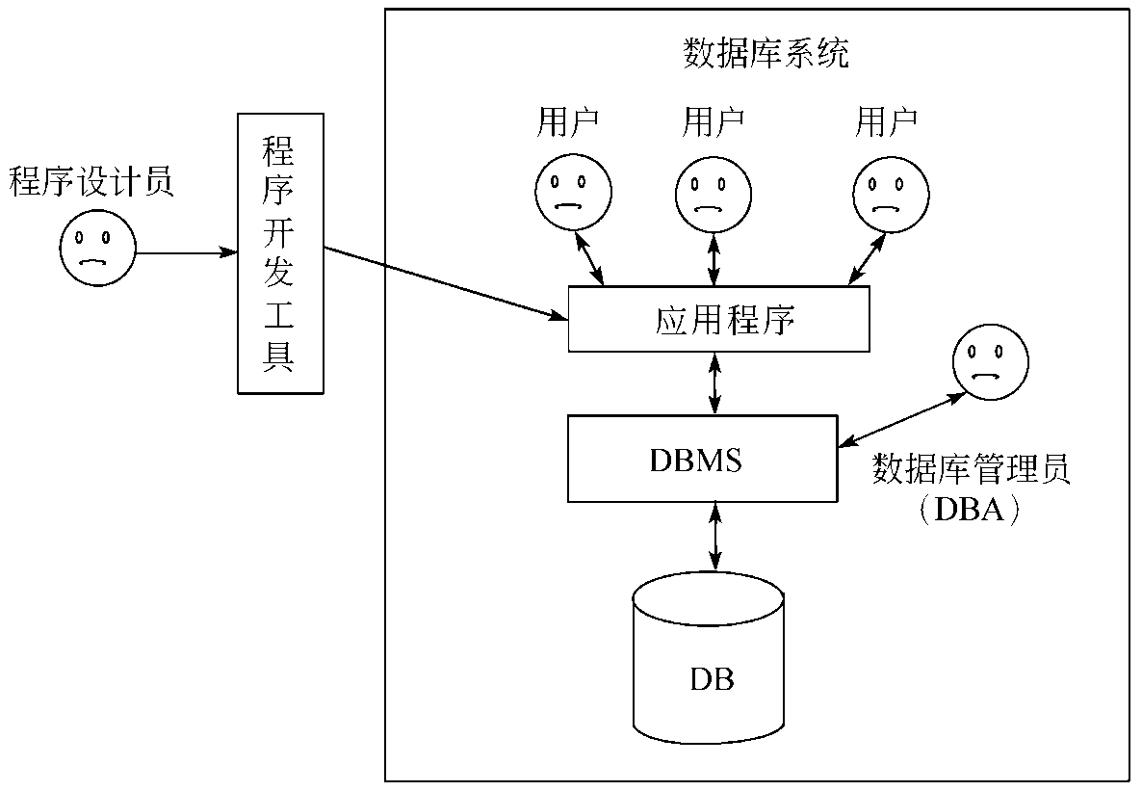
数据库基本概念 数据库系统
数据、数据库、数据库管理系统与操作数据库的应用程序，加上支撑它们的硬件平台、软件平台和与数据库有关的人员一起构成了一个完整的数据库系统。

Slide 6
数据库基本概念 数据模型
关系模型
关系模型以记录组或二维数据表的形式组织数据，以便于利用各种实体与属性之间的关系进行存储和变换，不分层也无指针，是建立空间数据和属性数据之间关系的一种非常有效的数据组织方法。
例如，学生成绩管理系统涉及“学生”、“课程”和“成绩”三个表。“学生”表涉及的主要信息有：学号、姓名、性别、出生时间、专业、总学分；“课程”表涉及的主要信息有：课程号、课程名、开课学期、学时和学分；“成绩”表涉及的主要信息有：学号、课程号和成绩。
Notes:
rdbms采用由行和列组成的二维表来管理数据

Slide 7
数据库基本概念 关系型数据库语言
SQL（Structured Query Language，结构化查询语言）是用于关系数据库查询的结构化语言。SQL的功能包括数据定义、数据查询、数据操纵和数据控制4部分。

Slide 8
数据库设计
概念模型
逻辑模型
物理模型

Slide 9
数据库设计 概念模型
概念模型（Conceptual Data Model）是面向数据库用户的实现世界的模型，主要用来描述世界的概念化结构，与具体的数据管理系统无关。概念数据模型必须换成逻辑数据模型，才能在DBMS中实现。
在概念数据模型中最常用的是E-R模型、扩充的E-R模型、面向对象模型及谓词模型。

Slide 10
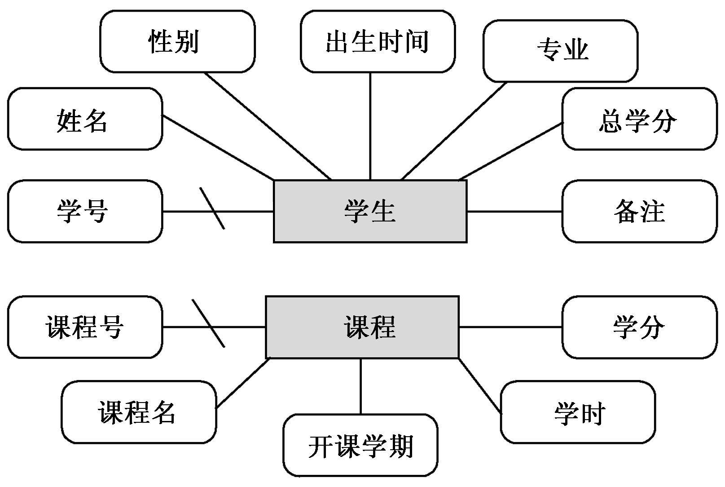
数据库设计 E-R模型
E-R模型把每一类数据对象的个体称为“实体”，而每一类对象个体的集合称为“实体集”
用矩形框表示实体集，用带半圆的矩形框表示属性，用线段连接实体集与属性，当一个属性或属性组合指定为主码时，在实体集与属性的连接线上标记一斜线。

Slide 11
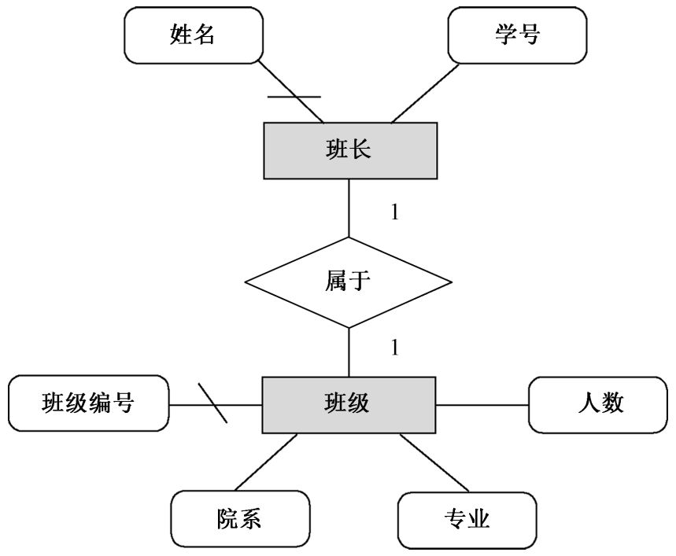
数据库设计 1:1联系
A中的一个实体至多与B中的一个实体相联系，B中的一个实体也至多与A中的一个实体相联系。

Slide 12
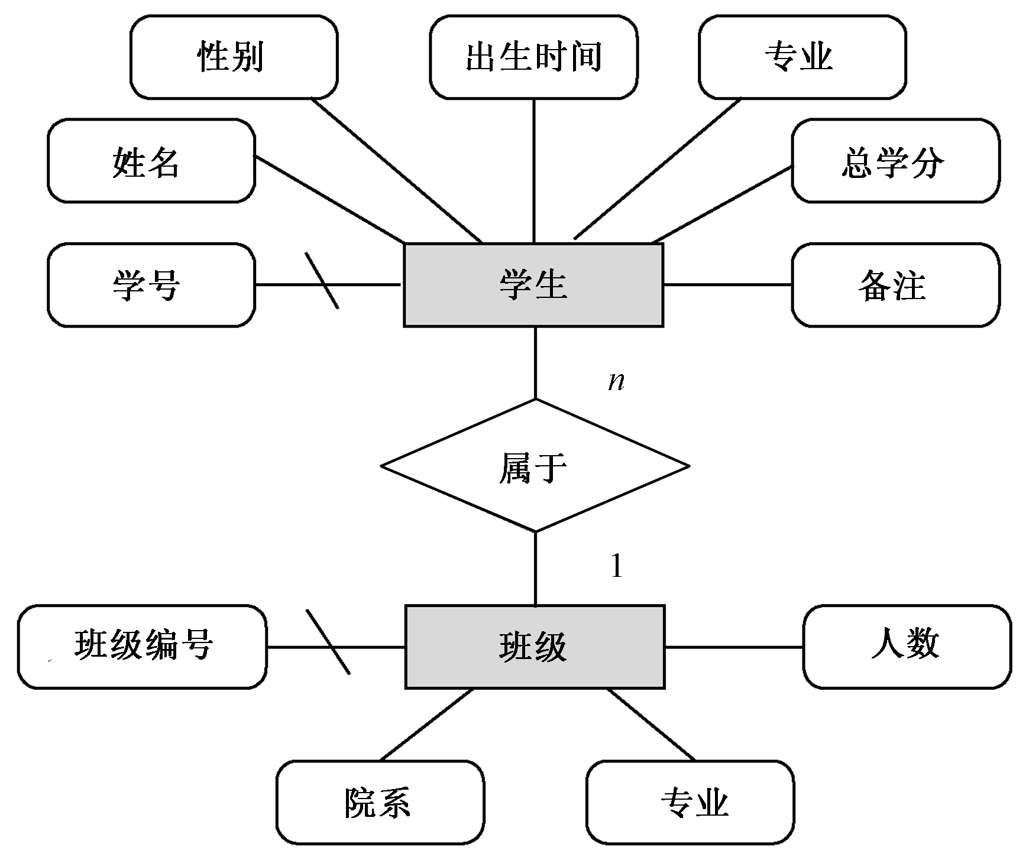
数据库设计 1:n联系
A中的一个实体可以与B中的多个实体相联系，而B中的一个实体至多与A中的一个实体相联系。

Slide 13
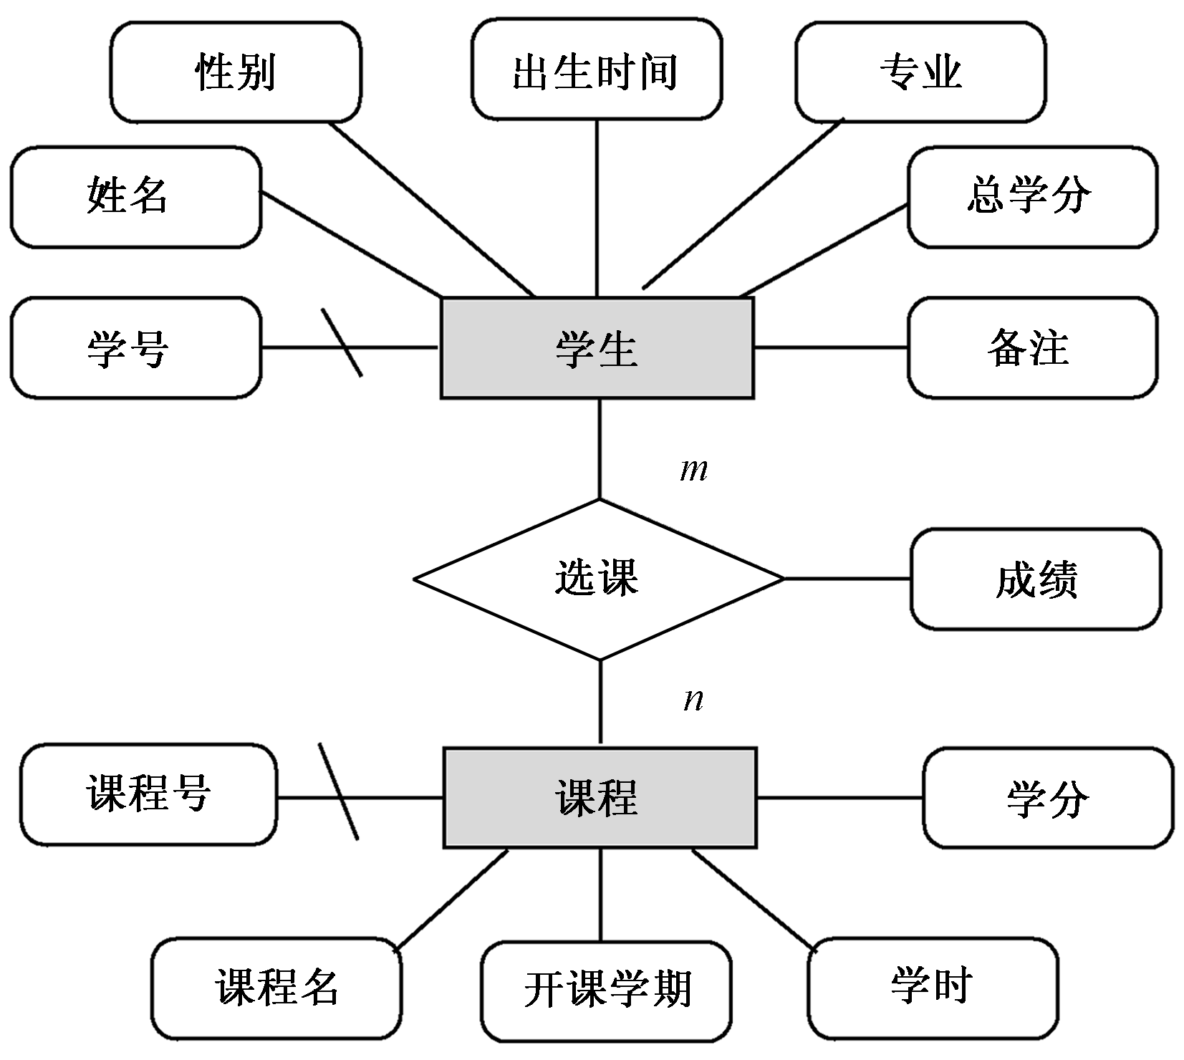
数据库设计 m:n联系
A中的一个实体可以与B中的多个实体相联系，而B中的一个实体也可与A中的多个实体相联系。

Slide 14
数据库设计 1:1联系转化逻辑模型
联系单独对应一个关系模式，则由联系属性、参与联系的各实体集的主码属性构成关系模式，其主码可选参与联系的实体集的任一方的主码。
例如，“班级（BJB）”与“班长（BZB）”实体集通过属于（SYB）联系E-R模型，可设计如下关系模式（下横线表示该字段为主码）：
BJB（班级编号，院系，专业，人数）
BZB（学号，姓名）
SYB（学号，班级编号）

Slide 15
数据库设计 1:1联系转化逻辑模型
联系不单独对应一个关系模式，联系的属性及一方的主码加入另一方实体集对应的关系模式中。
例如，“班级（BJB）”与“班长（BZB）”实体集通过属于（SYB）联系E-R模型，可设计如下关系模式：
BJB（班级编号，院系，专业，人数）
BZB（学号，姓名，班级编号）

Slide 16
数据库设计 1:n联系转化逻辑模型
联系单独对应一个关系模式，则由联系的属性、参与联系的各实体集的主码属性构成关系模式，n端的主码作为该关系模式的主码。
例如，“班级（BJB）”与“学生（XSB）”实体集E-R模型，可设计如下关系模式：
BJB（班级编号，院系，专业，人数）
XSB（学号，姓名，性别，出生时间，专业，总学分，备注）
SYB（学号，班级编号）

Slide 17
数据库设计 1:n联系转化逻辑模型
联系不单独对应一个关系模式，则将联系的属性及1端的主码加入n端实体集对应的关系模式中，主码仍为n端的主码。
例如， “班级（BJB）”与“学生（XSB）”实体集E-R模型可设计如下关系模式：
BJB（班级编号，院系，专业，人数）
XSB（学号，姓名，性别，出生时间，专业，总学分，备注，班级编号）

Slide 18
数据库设计 m:n联系转化逻辑模型
例如， “学生（XSB）”与“课程（KCB）”实体集之间的联系可设计如下关系模式：
XSB（学号，姓名，性别，出生时间，专业，总学分，备注）
KCB（课程号，课程名称，开课学期，学时，学分）
CJB（学号，课程号，成绩）
关系模式CJB的主码是由“学号”和“课程号”两个属性组合起来构成的一个主码，一个关系模式只能有一个主码

Slide 19
数据库设计 物理模型
物理模型（Physical Data Model）是面向计算机物理表示的模型，描述了数据在储存介质上的组织结构，它不但与具体的DBMS有关，而且还与操作系统和硬件有关。每一种逻辑数据模型在实现时都有起对应的物理数据模型。DBMS为了保证其独立性与可移植性，大部分物理数据模型的实现工作由系统自动完成，而设计者只设计索引、聚集等特殊结构即可。

Slide 20
数据库应用系统
应用系统数据接口
C/S架构
B/S架构

Slide 21
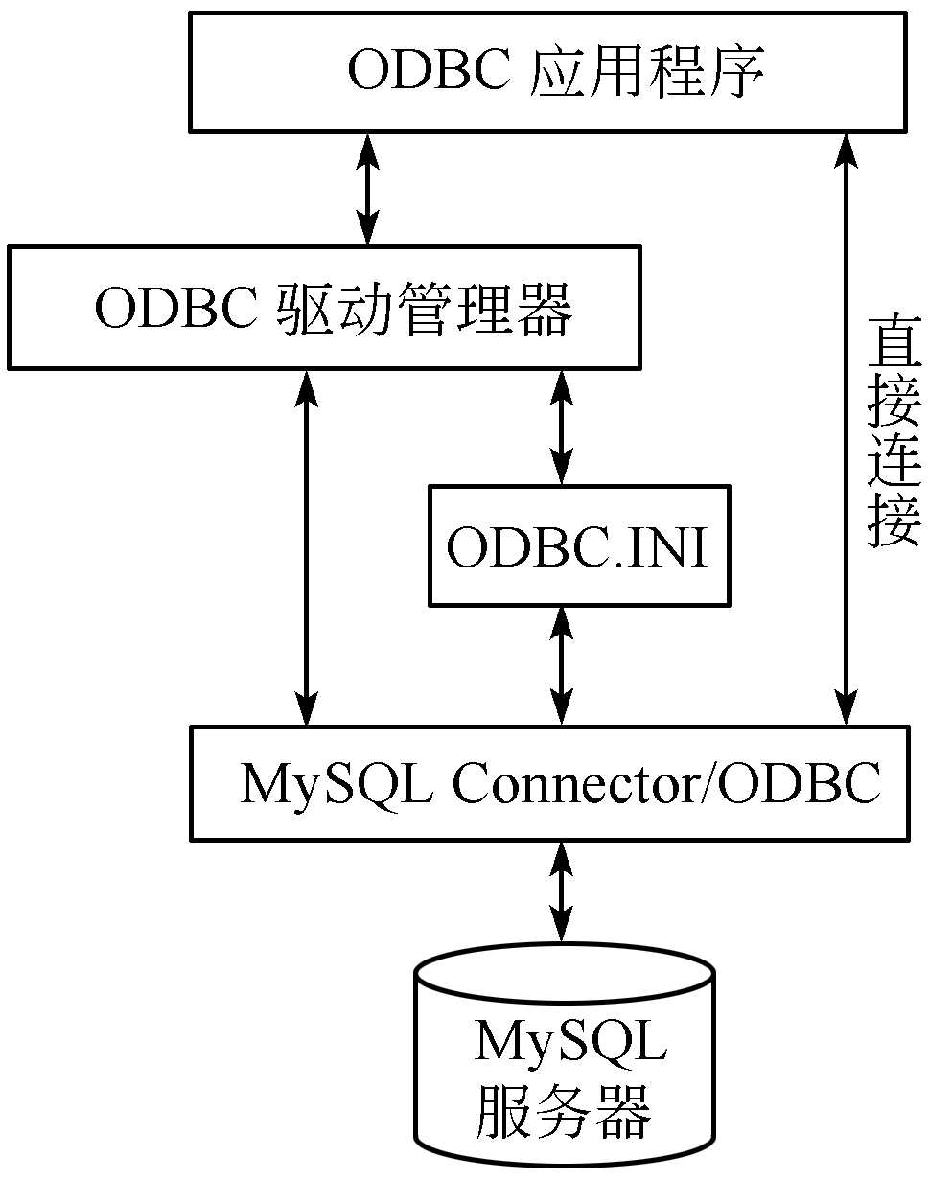
数据库应用系统 ODBC
ODBC即开放式数据库互连（Open DataBase Connectivity），是微软公司推出的一种实现应用程序和关系数据库之间通信的接口标准。符合该标准的数据库就可以通过SQL语句编写的程序对数据库进行操作，但只针对关系数据库。ODBC本质上是一组数据库访问API（应用程序编程接口），由一组函数调用组成，核心是SQL语句。

Slide 22
数据库应用系统 JDBC
JDBC（Java DataBase Connectivity）是Java语言编写的用于数据库连接和操作的类和接口，可为多种关系数据库提供统一的访问方式。通过JDBC对数据库的访问包括4个主要组件：Java应用程序、JDBC驱动器管理器、驱动器和数据源。
使用JDBC接口操作数据库有如下优点：
JDBC API与ODBC十分相似，有利于用户理解；
使编程人员从复杂的驱动器调用命令和函数中解脱出来，而致力于应用程序功能的实现；
JDBC支持不同的关系数据库，增强了程序的可移植性。

Slide 23
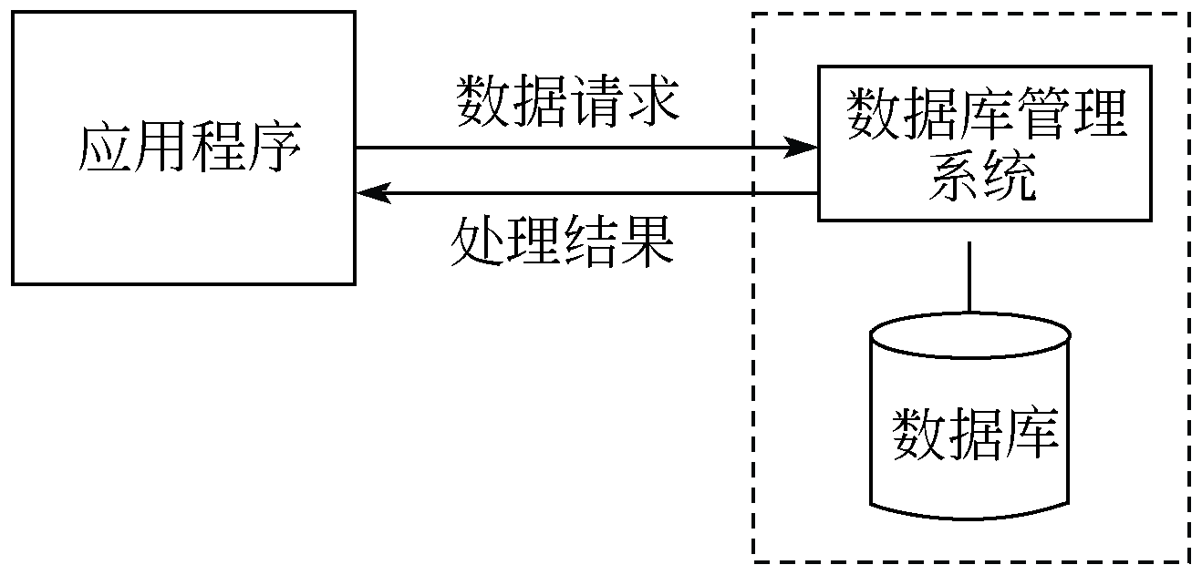
数据库应用系统 C/S构架应用系统
对于一般的数据库应用系统，除了DBMS外，还需要设计适合普通人员操作数据库的界面。目前，流行的开发数据库界面的工具主要有Visual Basic、Visual C++、Visual C#等。

Slide 24
数据库应用系统 B/S构架应用系统
基于Web的数据库应用采用三层（浏览器/Web服务器/数据库服务器）模式，也称B/S架构。

Slide 25
MySQL环境
MySQL特点
MySQL安装运行
MySQL命令初步
MySQL信息显示

Slide 26
MySQL特点
使用核心线程的完全多线程服务
可运行在不同平台，支持AIX、FreeBSD、HP-UX、Linux、Mac OS、Novell Netware、OpenBSD、OS/2 Wrap、Solaris、Windows等多种操作系统
使用C和C++编写，保证了源代码的可移植性
为多种编程语言提供了API，包括C、C++、Eiffel、Java、Perl、PHP、Python、Ruby和Tcl等
优化的SQL查询算法，可有效地提高查询速度，能够处理拥有上千万条记录的大型数据库
提供TCP/IP、ODBC和JDBC等多种数据库连接途径

Slide 27
MySQL特点
LAMP
Linux
Apache
MySQL
PHP\Python\Perl
Notes:
Lamp强大的web应用程序开发平台
处理一次动态页面请求，服务器主要经历：Apache处理请求——通过CGI接口访问PHP的的应用程序——PHP应用程序调用PHP解释器执行PHP代码——PHP程序访问调用数据库——最后给客户做反馈。

Slide 28
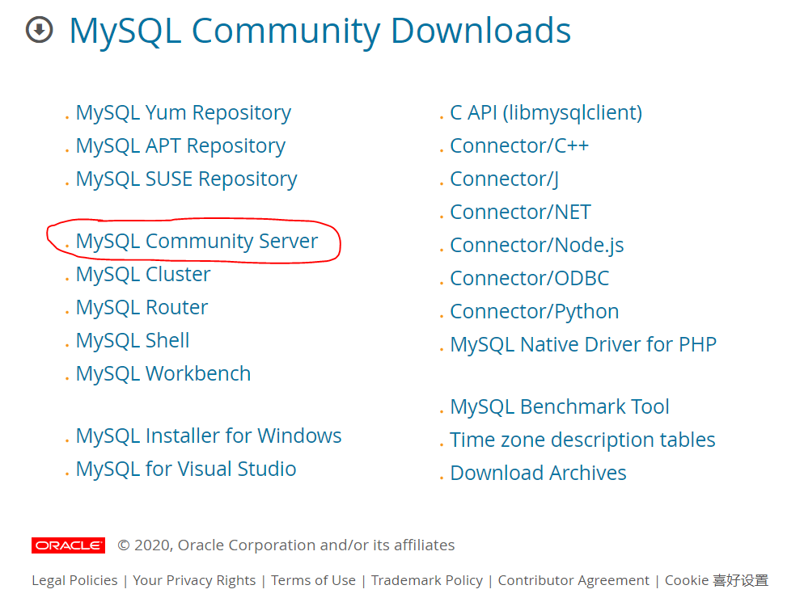
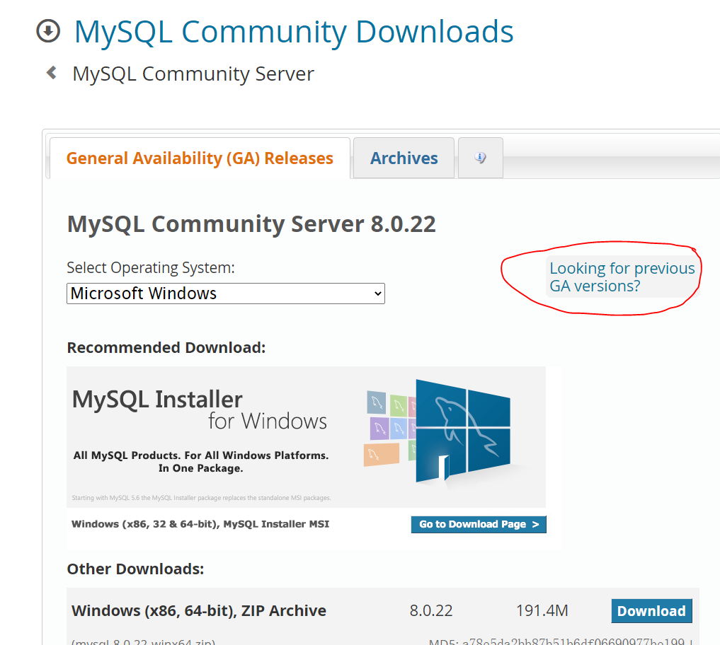
MySQL安装运行
下载地址 http://dev.mysql.com/downloads/
社区版 Community server 5.7
Notes:
Community server 5.7 .msi

Slide 29
MySQL安装运行
下载地址 http://dev.mysql.com/downloads/
选项
社区版 Community server 5.7
选项/栏目 | 含 义
Developer Default | 默认安装类型（MySQL开发必要的组件）
Server only | 只安装服务器
Client only | 只安装客户端，不包括服务器
Full | 完全安装类型
Custom | 自定义安装类型
Installation Path | MySQL安装路径（显示默认位置）
Data Path | 数据库数据文件的路径（显示默认位置）
Notes:
Community server 5.7 .msi

Slide 30
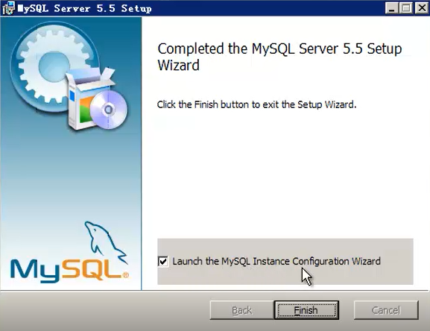
MySQL Instance Configuration Wizard：
1、Detailed configuration
2、Developer Machine
3、Mutltifunction Database
4、Decision Support(DSS)/OLAP
5、Manual Selected Defaut Character Set /Collation----UTF8
6、Install As Windows Service
Include Bin Directory in Windows PATH
7、Modify Security Settings(设置root密码)
8、Excute
Notes:
第6步中，两个选项都选中，将mysql的安装bin目录加入到windows环境变量PATH中，这样就不用输入绝对路径，可以输入简单文件名

Slide 31
MySQL安装运行
启动MySQL服务
方法1：进入Windows运行窗口，输入：net start mysql
方法2：进入Windows运行窗口，输入：services.msc
登录MySQL数据库
方法1：在命令提示符窗口，MySQL可执行程序目录（cd MySQL安装位置\MySQL Server 5.7\bin），再输入：
mysql -u root –p
输入密码即可出现欢迎界面
方法2：打开MySQL 5.7 command line client,输入密码即可
Notes:
Mysql安装位置：c:\Program Files\MySQL>cd mysql server 5.7
完整的命令： mysql --host=localhost --user=root --password=admin
mysql退出: mysql > exit；
‘\c 退出当前命令行

Slide 32
MySQL安装运行
设置MySQL字符集
为了让MySQL数据库能够支持中文，必须设置系统字符集编码。
输入命令查看当前联接系统的参数：
SHOW VARIABLES LIKE ‘char%’ ;
SHOW VARIABLES LIKE ‘collation%’;
输入命令将数据库和服务器的字符集均设为gbk
SET CHARACTER_SET_CLIENT= ‘gbk’ ;
SET CHARACTER_SET_DATABASE= ‘gbk’ ;
SET CHARACTER_SET_RESULTS= ‘gbk’ ;
SET CHARACTER_SET_SERVER= ‘gbk’ ;
输入命令查看状态：
STATUS;
Notes:
Warning Code ：1366 建立的表并不支持中文字符集
Exit 退出mysql
‘\c 退出当前命令行

Slide 33
MySQL命令初步
MySQL命令说明
在描述命令格式时，用[ ]表示可选项
MySQL命令不区分大小写，为了读者阅读方便，在描述命令格式和命令实例时，命令关键字用大写表示，其他用小写表示。但在实际对MySQL操作时为了避免大小写频繁切换，一般都用小写。
命令关键字可以只写前面4个字符
DESCRIBE user; 与 DESC user; 效果是一样的。
在MySQL中，服务器处理语句的时候是以分号为结束标志的。使用DELIMITER命令可以将MySQL语句的结束标志修改为其他符号。

Slide 34
MySQL信息显示
DESCRIBE语句
DESCRIBE语句用于显示表中各列的信息，语法格式：
{DESCRIBE | DESC} 表名 [列名 | wild];
例如：
desc student；
desc student name; //显示指定列的信息
desc student ‘n%’;
//使用wild选项，指定了一个匹配字符串，以字母n开头的列
desc student _ _ _ _ _
//使用wild选项，指定了一个匹配字符串，列名为5个字母的
Notes:
匹配字符串， %代表任意字符，_ 表示单个字符。

Slide 36
MySQL命令初步
创建、查看测试数据库
查看MySQL系统的已有的数据库，输入命令：
SHOW DATABASES;
创建一个测试数据库，输入命令：
CREATE DATABASE myTest;
如果要在myTest数据库中创建表，但myTest并不是系统默认的当前数据库，为了使它成为当前数据库，发布USE语句即可：
USE myTest;
可在图形化界面MySQL安装路径下面查看创建的数据库文件

Slide 37
MySQL信息显示
SHOW语句
SHOW tables或SHOW tables from database_name：显示当前数据库中所有表的名称。
SHOW create table table_name：显示创建基本表的语句。
SHOW databases：显示MySQL中所有数据库的名称。
SHOW columns from table_name from database_name或SHOW columns from database_name.table_name：显示表中列的名称。
SHOW grants for user_name：显示一个用户的权限，显示结果类似于grant命令。
SHOW status：显示一些系统特定资源的信息，例如，正在运行的线程数量。
SHOW variables：显示系统变量的名称和值。
…

